Slide 1

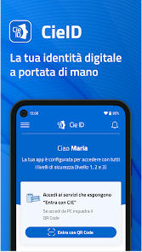
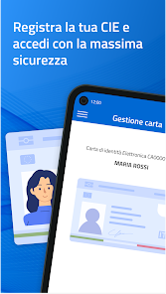
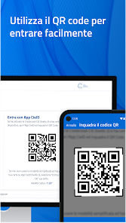

1
CARTA
D'IDENTITÀ
DIGITALE
Ciao! Hello!
مرحبا!
CIE + App CieID: entrare nei servizi online
Scarica e riconosci l'app CieID
App CieID
Registra CIE
Accesso con QR
Registra la carta con il PIN
OBIETTIVO
Usare la CIE digitale per comunicare con la Pubblica Amministrazione in modo più facile.
Accedi con QR, notifica o NFC
Durata: 45 minuti | Per cittadini stranieri

Slide 2
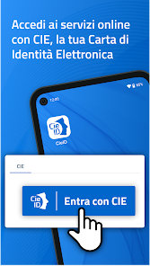
2
COS'È LA CARTA D'IDENTITÀ DIGITALE?
La CIE è un documento fisico che può diventare anche una chiave per i servizi online
La carta non entra nel telefono: l'app CieID usa la tua CIE per confermare chi sei.
✓
È la tua identità per entrare nei servizi online.
✓
Funziona con l'app gratuita CieID.
✓
Quando vedi “Entra con CIE”, puoi usarla.
✓
La carta fisica resta importante: conservala bene.
Esempio: INPS, Comune, Agenzia delle Entrate, App IO e molti altri servizi.
Quando trovi questo pulsante
La tua identità digitale

Slide 3
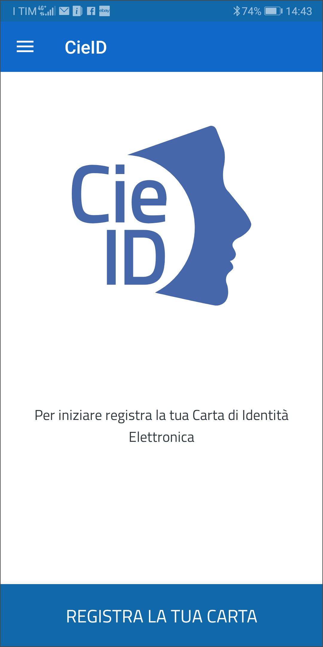
3
COSA SERVE PRIMA DI INIZIARE
Prepara tutto prima della lezione pratica
CIE
La Carta d'Identità Elettronica
PIN
8 cifre: 4 ricevute al Comune + 4 nella busta
NFC
Telefono con lettore NFC attivo
Internet e telefono carico
App CieID installata
Attenzione
WEB
APP
Il PIN e il PUK sono codici personali. Non vanno comunicati a nessuno.
Apri l'app

Slide 4
4
SCARICARE L'APP CIEID
La scarichi solo dagli store ufficiali
1
Apri Play Store o App Store.
Google Play
G
Cerca “CieID” e premi Installa
2
Cerca: CieID.
3
Controlla lo sviluppatore: Istituto Poligrafico e Zecca dello Stato.
App Store
A
Premi Installa o Ottieni.
Cerca “CieID” e premi Ottieni
4
Non scaricare file APK o app da link ricevuti in chat.
Schermata ufficiale

Slide 5
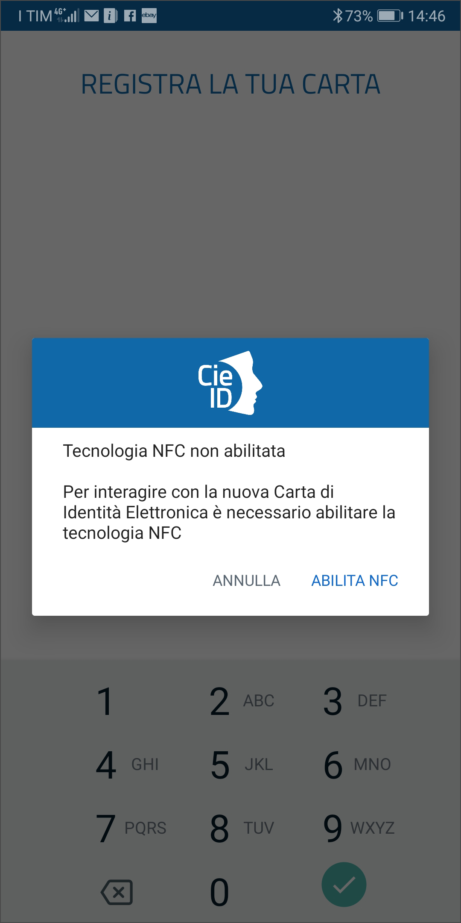
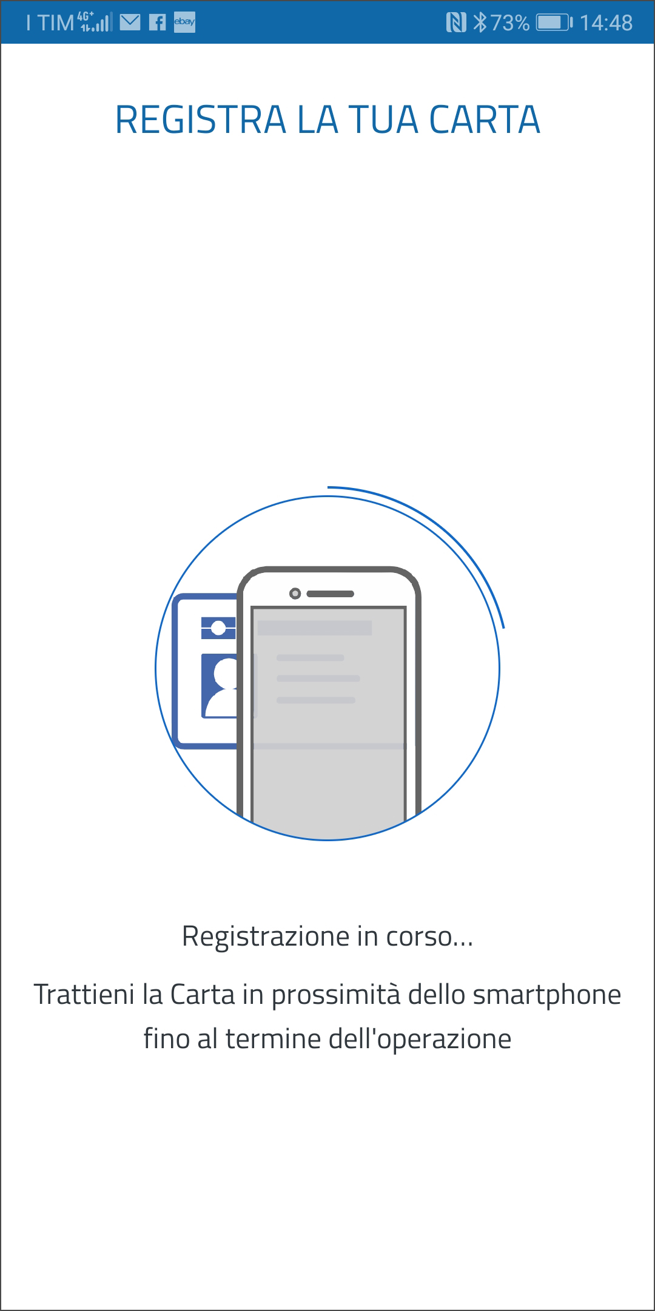
5
REGISTRARE LA TUA CARTA
La prima configurazione si fa una sola volta
1
Apri l'app e tocca “Registra la tua carta”.
2
Inserisci il PIN di 8 cifre.
3
Attiva NFC se il telefono lo chiede.
›
›
4
Appoggia la CIE dietro al telefono e non spostarla.
5
Aspetta il messaggio di completamento.
!
CONSIGLIO PRATICO
Se la carta non viene letta, muovila lentamente sul retro del telefono: il sensore NFC può essere in alto, al centro o vicino alla fotocamera.
1. Avvia app
2. PIN + NFC
3. Leggi la carta

Slide 6

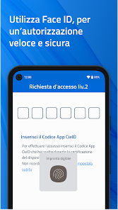
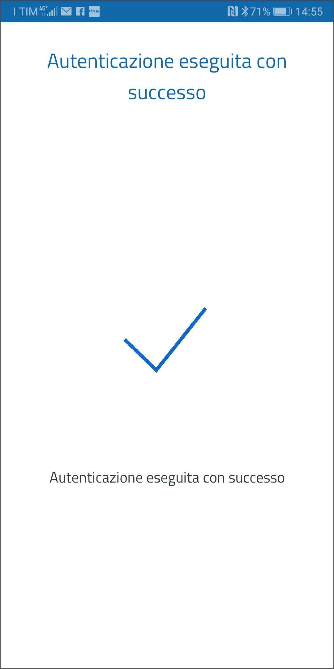
6
COME FARE ACCESSO A UN SERVIZIO
Quando trovi “Entra con CIE”, puoi confermare la tua identità
1
Sul sito o sull'app scegli “Entra con CIE”.
2
Da computer: inquadra il QR code con CieID.
3
Da smartphone: conferma dall'app CieID.
4
Inserisci il Codice App o usa impronta / Face ID.
Successo
5
Alla fine vedrai accesso riuscito.
QR Code
Codice o biometria
Il QR code serve solo per collegare il sito alla tua app CieID.

Slide 7
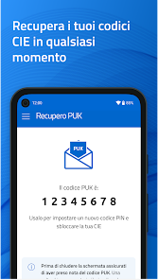
7
ESERCITAZIONE PRATICA E SICUREZZA
Facciamo una prova insieme, passo dopo passo
PROVA DA FARE IN AULA
RICORDA
✓
Trova l'app CieID sul telefono.
✓
Non dare mai PIN o PUK ad altre persone.
✓
Riconosci il pulsante “Entra con CIE”.
✓
Usa solo il tuo telefono personale.
✓
Apri l'app e guarda dove si trova “Registra la tua carta”.
✓
Scarica l'app solo dagli store ufficiali.
✓
Prova la posizione NFC senza comunicare codici.
✓
Se hai dubbi, fermati e chiedi aiuto.
OBIETTIVO FINALE: saper scaricare CieID, riconoscere “Entra con CIE” e sapere cosa non condividere.
Fonti: sito ufficiale Carta d'Identità Elettronica, tutorial CIE e schede ufficiali CieID su Google Play / App Store.

